Slide 1

Проектиране и изграждане на система за контрол на достъп чрез RFID
Изготвил: Васил Валентинов Орешенски
Дипломен ръководител: доц. д-р. Иво Дочев

Slide 2
Цел на дипломното задание
За да бъде постигната целта на настоящата дипломна работа са поставени следните задачи:
1. Изграждане на RFID четец на базата на Ардуино борд (англ.: Arduino board) за разчитане на данни от пасивен RFID идентификатор
2. Моделиране на кутия за RFID четеца
3. Разработване на програмен продукт състоящ се от 2 модула
3.1. Модул за администрация със следните възможности
  - Регистриране на идентификатор
  - Премахване на идентификатор
  - Деактивиране на идентификатор
  - Регистриране на точна за достъп
  - Премахване на точка за достъп
  - Деактивиране на точка за достъп
  - Генериране на справки
  - Експорт на данни
3.2. Модул за Wi-Fi комуникация м/у четеца и сървъра за осъществяване на контрола за достъп.

Slide 3
Изходни цифрови данни за изчислителната част/ Функционални изисквания към софтуерната част
● Захранване на Ардуино борд: 6-12V
● Честота на RFID модул: 13.56MHz
● Максимална отдалеченост между четеца и RFID идентификатора: около 3см
● Операционна система на хост машината: Windows 7 SP1, Windows Server 2008 SP или по - висока
● Минимално дисково пространство на хост машината: 32 GB
● Минимална RAM памет на хост машината: 2 GB

Slide 4
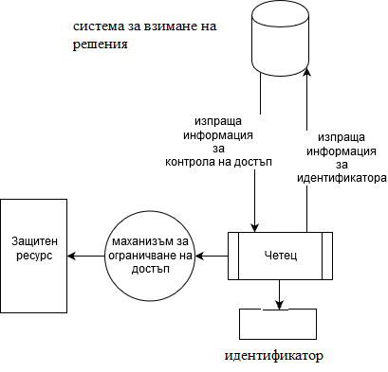
Актуалност на проблема
Общ принцип на работа
Най – разпространени решения
  Автономни
  LAN базирани
Недостатъци

Slide 5
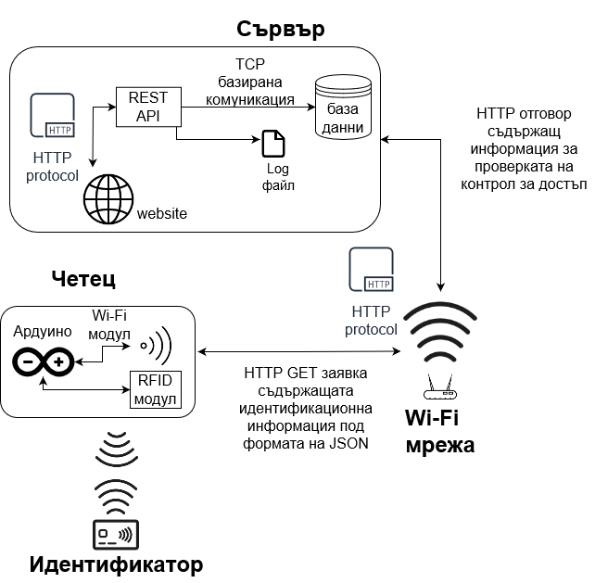
Система за контрол на достъп чрез ардуино базиран RFID четец, сървър и безжична комуникация
Компоненти
Комуникация между модулите
HTTPS

Slide 6
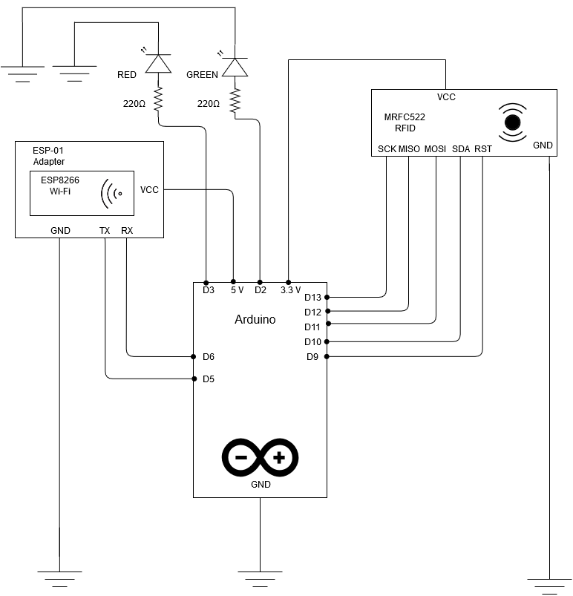
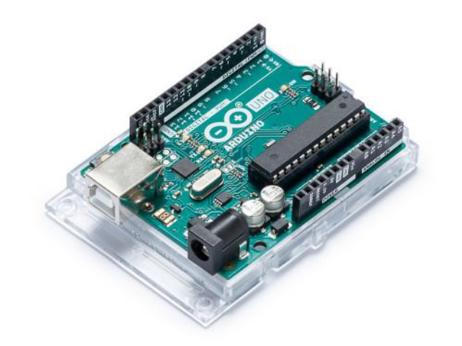
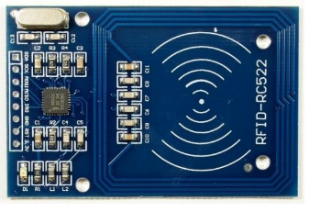
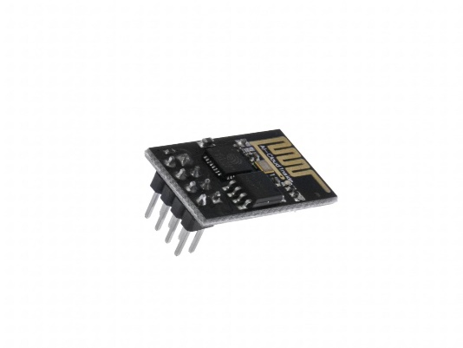
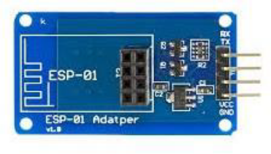

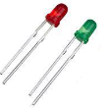
Четец
Arduino Uno REV3
MFRC522 RFID
(ISO/IEC 14443 A/MIFARE )
ESP-01 адаптер
ESP8266 Wi-Fi
MIFARE Classic 1k
LED

Slide 7
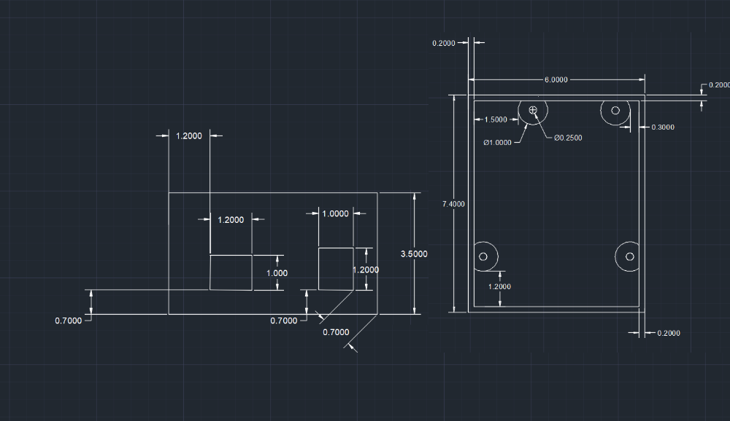
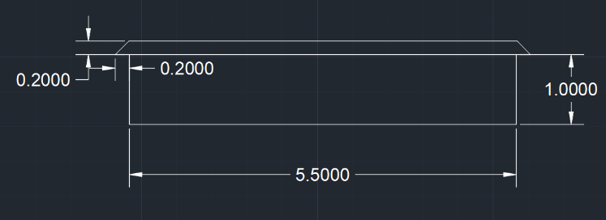
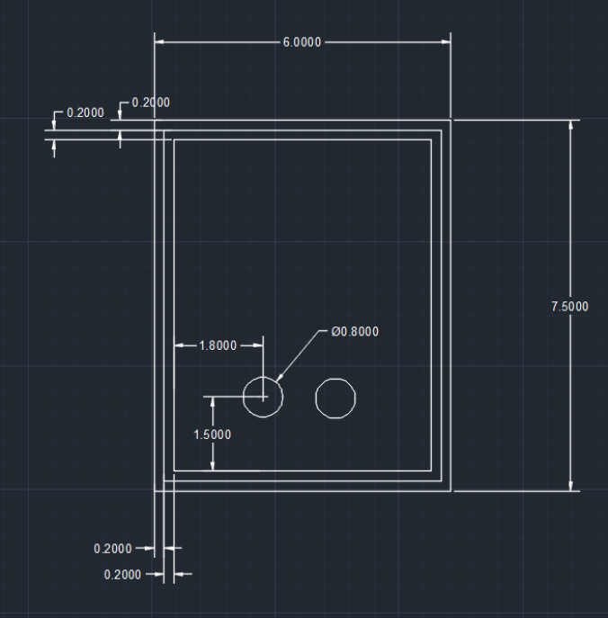
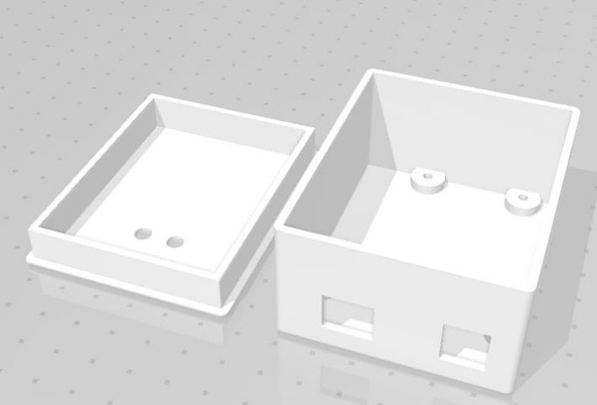
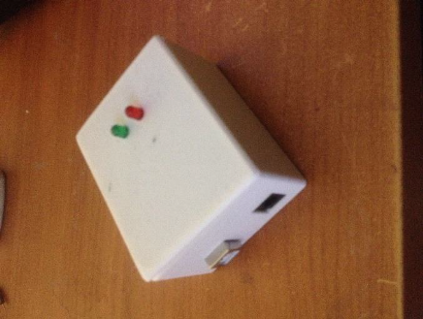
Кутия за съхранение
2D чертеж на кутията от пред (вляво) и отгоре (в дясно)
2D чертеж на капака на кутията гледан от пред
2D чертеж на капака на кутията гледан от горе
Фигура на 3D модел на кутията
Кутия принтирана от 3D принтер

Slide 8
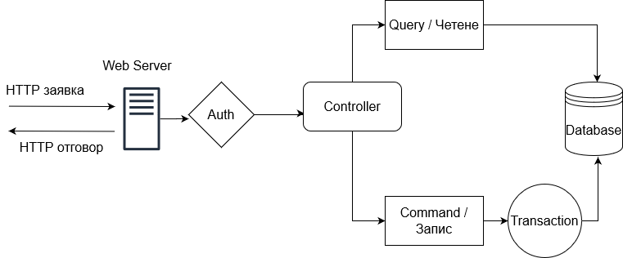
REST API
Използвани технологии
  C# 7.3, .NET Core 2.2, ASP NET Core, IIS, JWT
Примерна HTTP заявка:
192.168.0.105:443/administration/api/tags/active

Slide 9
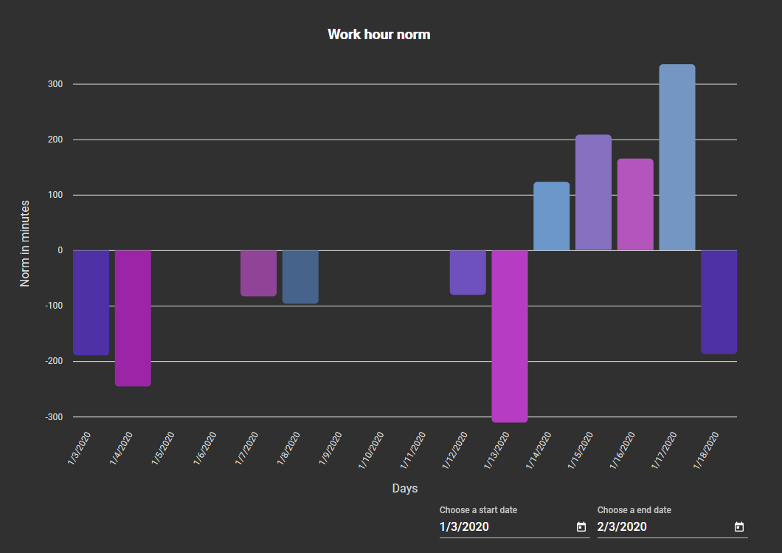
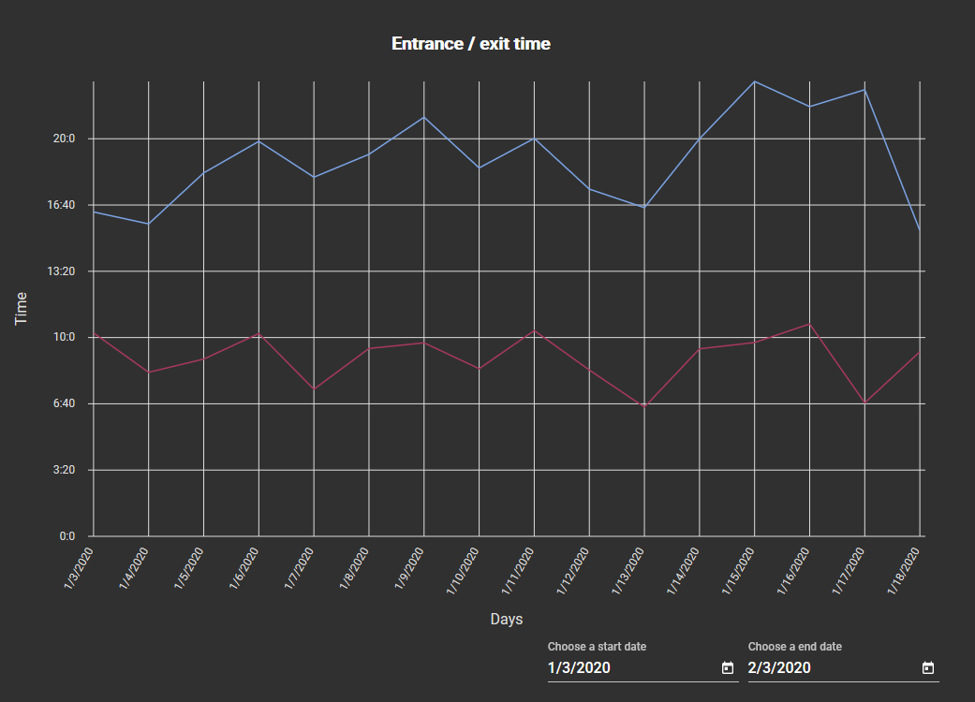
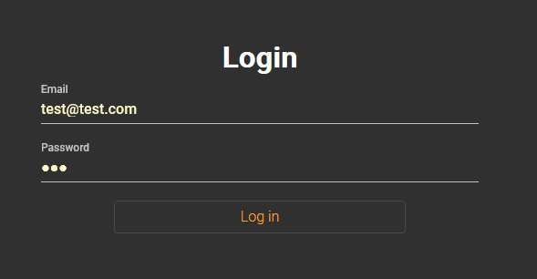
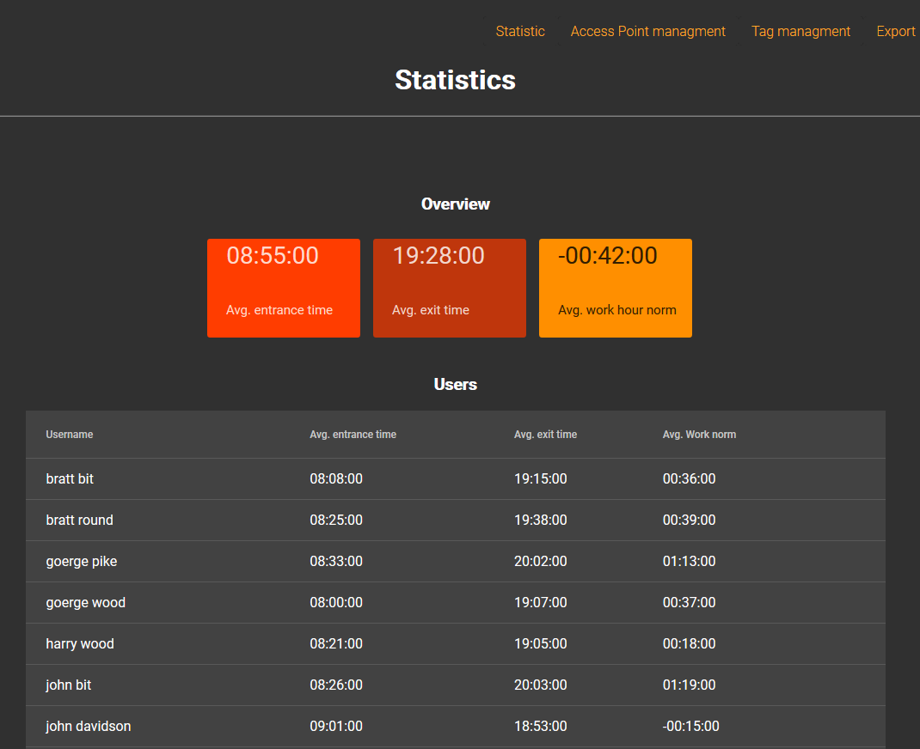
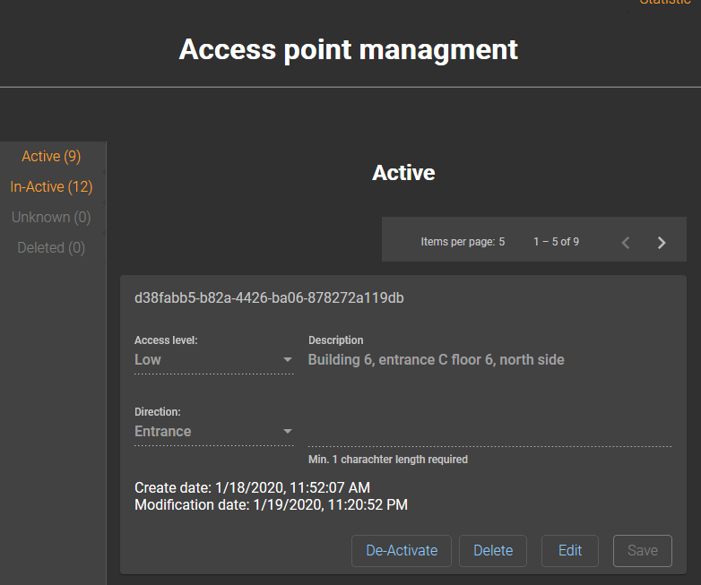
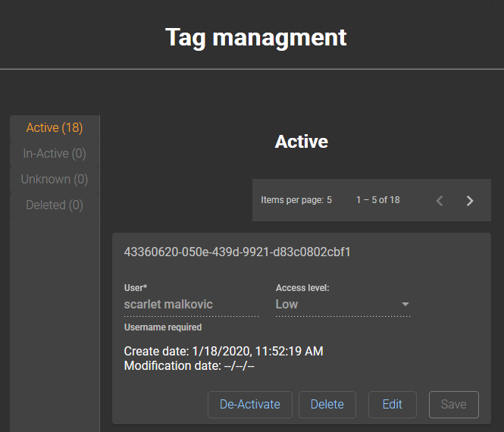
Website за администрация
Снимки на страниците на статистките разпънати във времето
Използвани технологии
  Angular 8, Typescript 3.5.3, IIS
Снимка на страницата за login
Снимка на страницата за статистики
Снимки на страниците за точките на достъп и идентификаторите

Slide 10
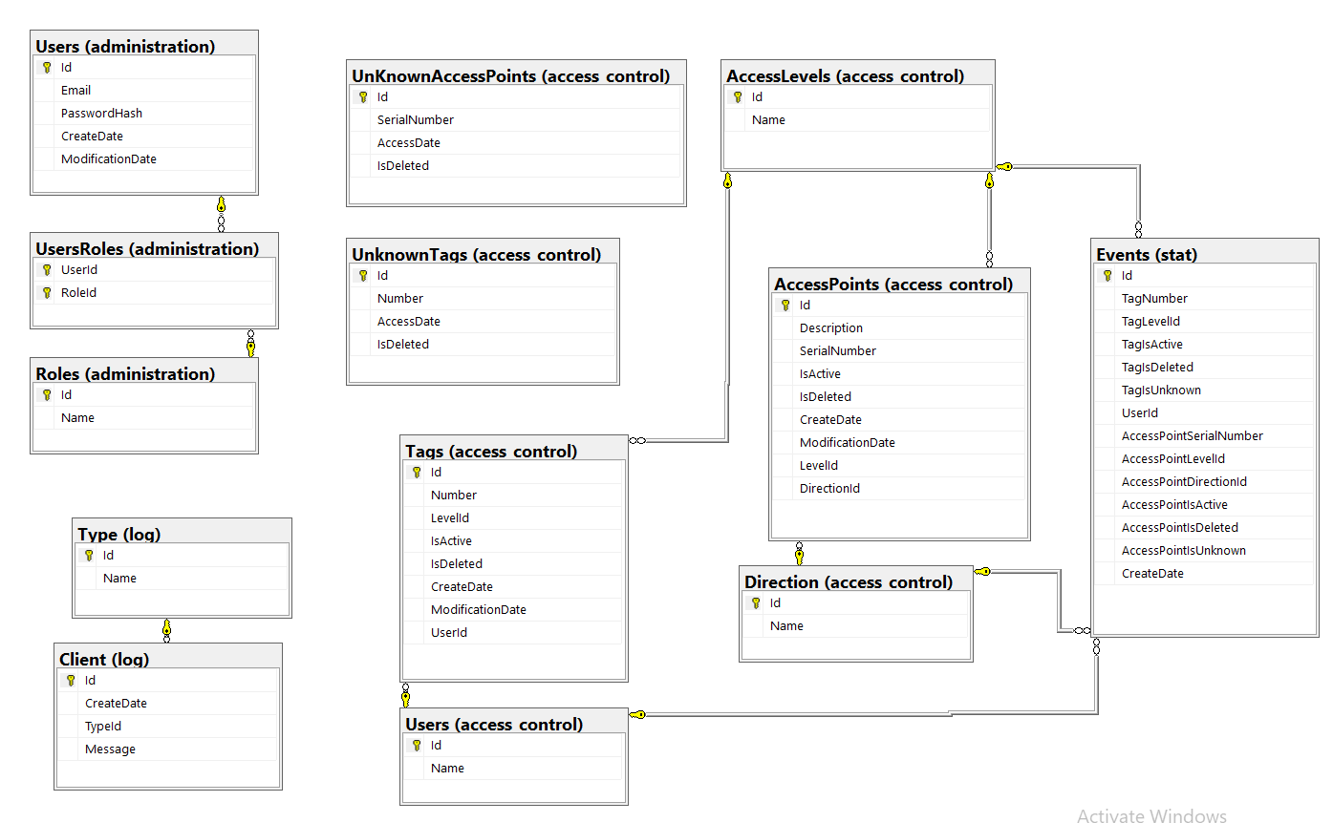
База данни (SQL Server Express Edition)

Slide 11
Получени резултати
Бързодействие
  REST API – нормално: 55 ms, натоварване: 88 ms
  Цялостно – 1500 ms
Сигурност
  TLS 1.2 между website-а и сървъра
  TLS 1.1 между четеца и сървъра
Капацитет на системата от към дисково пространство
  [access_control].[Tags] - 50 000 x 112 bytes = 5.6 MB
  [access_control].[AccessPoints] - 500 x 213 bytes = 106.5 KB
  [stat].[Events] - 41 000 000 x 187 bytes = 7.67 GB на годишна база
Гъвкавост при интегриране
  Възможност за преизползване на мрежи и сървъри
  Модулност на ардуиното
  Cross-platform

